Slide 1
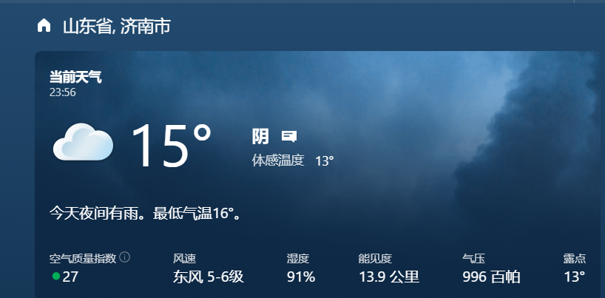
2021-9-18

Slide 2
早晨送雨宝去幼儿园时 雨宝在幼儿园门口不进去 我当时一时气急冲雨宝发火了 而且还把雨宝拽倒了，雨宝的老师看到后过来帮着把雨宝带进了幼儿园，我心里真的好不舒服，因为原本是打算今天大宝送雨宝去幼儿园的 我一早回去大桥那边，可大宝说不去送 结果雨宝又因为今天是周六不想去才导致这样的事情发生。
送完雨宝后已经八点钟了，在家里走的时候发现堵车比较严重，如果早一点的话可能路上只要半个钟到四十分钟就能赶到了 今天走了一个多钟才到。
到了后大宝的公公在道南的地理看着收玉米，婆婆在大岸北看着收玉米，我过去后等了一小会 然后和大宝公公先去领今年的中秋福利了，领完后我就去找大宝婆婆了 顺便看了下那边回迁的房子建的怎么样了，后面有图 发现建的几栋住宅房，还有一条马路 其余的都没有了 这三年土匪就搞了一条马路 其余配套一点都没开始建设。
上午一直因为早晨对雨宝发火的一直觉得精神不好，也没有理会大宝公公婆婆让在那边吃午饭 就直接回来了，中午快到一点钟的时候把雨宝接回家，在路上跟雨宝道歉了 然后和雨宝和好了。接雨宝的时候 老师告诉我说雨宝情绪已经好很多了 另外还做了一个月饼 然后给拿了 当时还没煮好 拿回家后又蒸了五分钟就可以吃了。
下午雨宝一直在看电视播放的卡通片（电视机已经快一个月没有给雨宝看了）。
傍晚的时候带雨宝去了大宝工作的商场，然后带雨宝去了喵星人那边 买了两杯饮料 然后和雨宝一块撸了一个多钟的猫，中间雨宝一直想让我抓一只喵咪给雨宝抱着，可我抓住后自己抱着没事，一给雨宝喵咪就跑掉了，雨宝现在还太小 不会抱小喵咪。
晚上回来的时候五公里路走了四十多分钟 在泉城广场那边有两台车追尾 刚好在路口 堵车比较严重。回来的时候刚停好车大宝就回来了。原本雨宝要从一楼背上来的 因为大宝回来 把让我背着上楼的事就给忘记了。
大宝在店里给雨宝买了一瓶泰式奶茶还有一包薯片，路上雨宝想吃 后来经过劝说 改到明天再吃了。
今天上午雨水不多，傍晚的时候雨水比较多 直到现在还在落雨。
以后不会在冲雨宝发火了 要让雨宝快快乐乐的长大，当然该有的规律还是必须要养成习惯的。

Slide 3
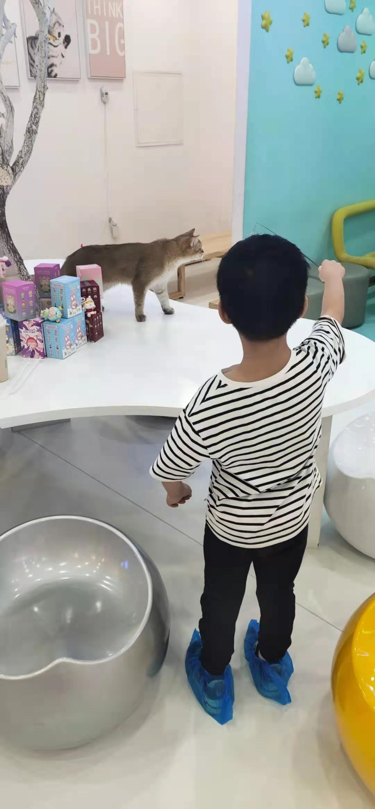
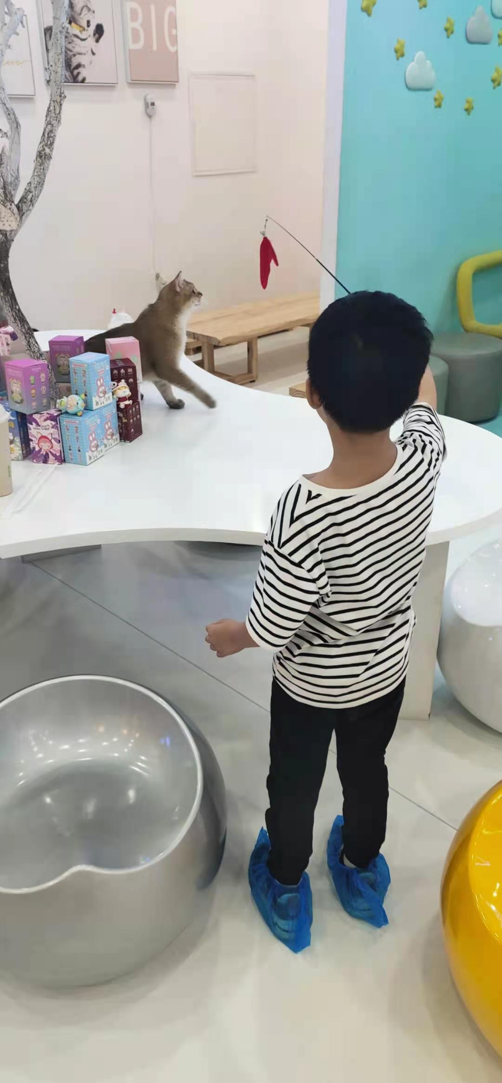
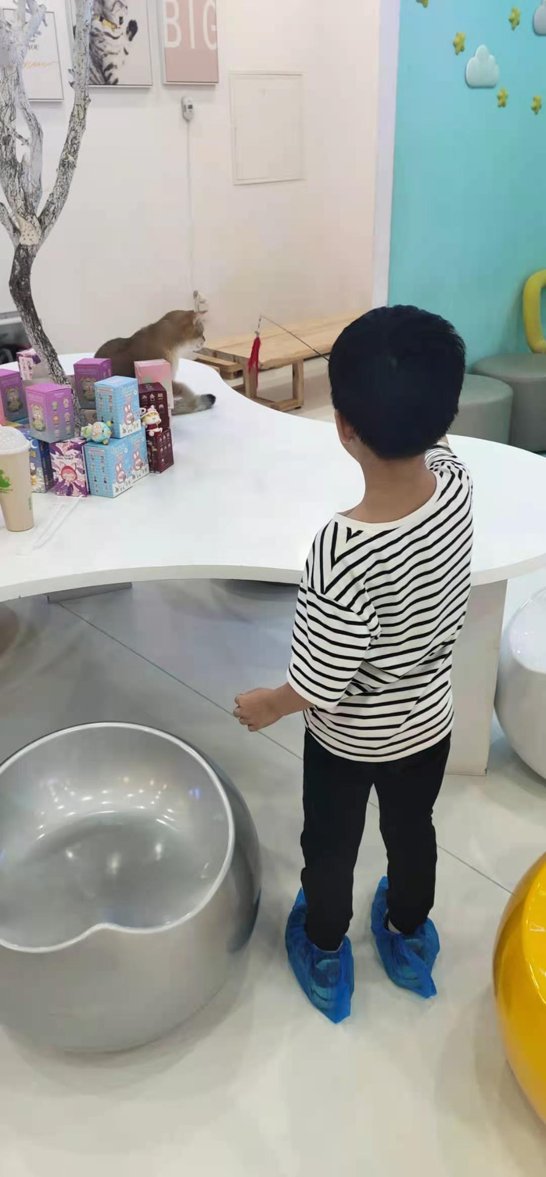

Slide 4
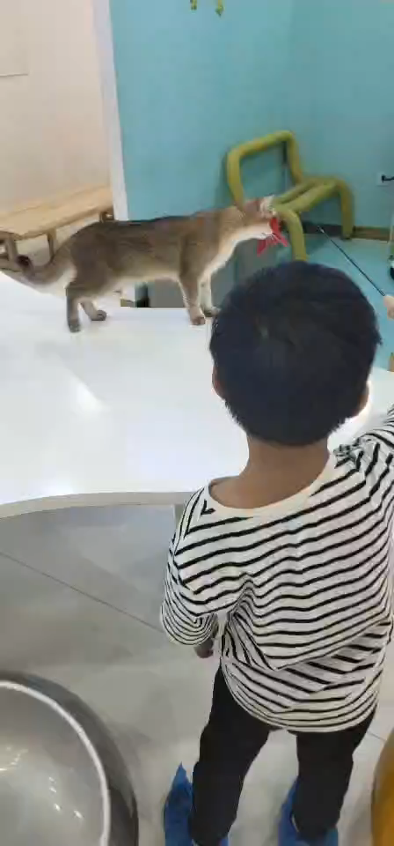
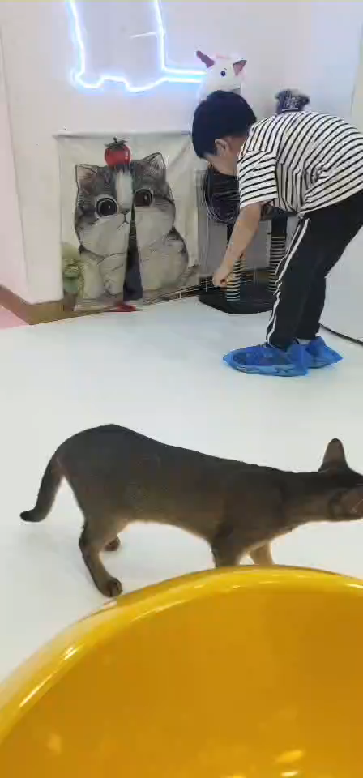
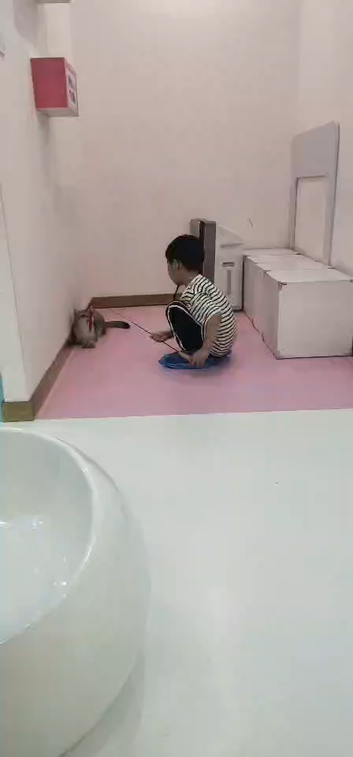

Slide 5
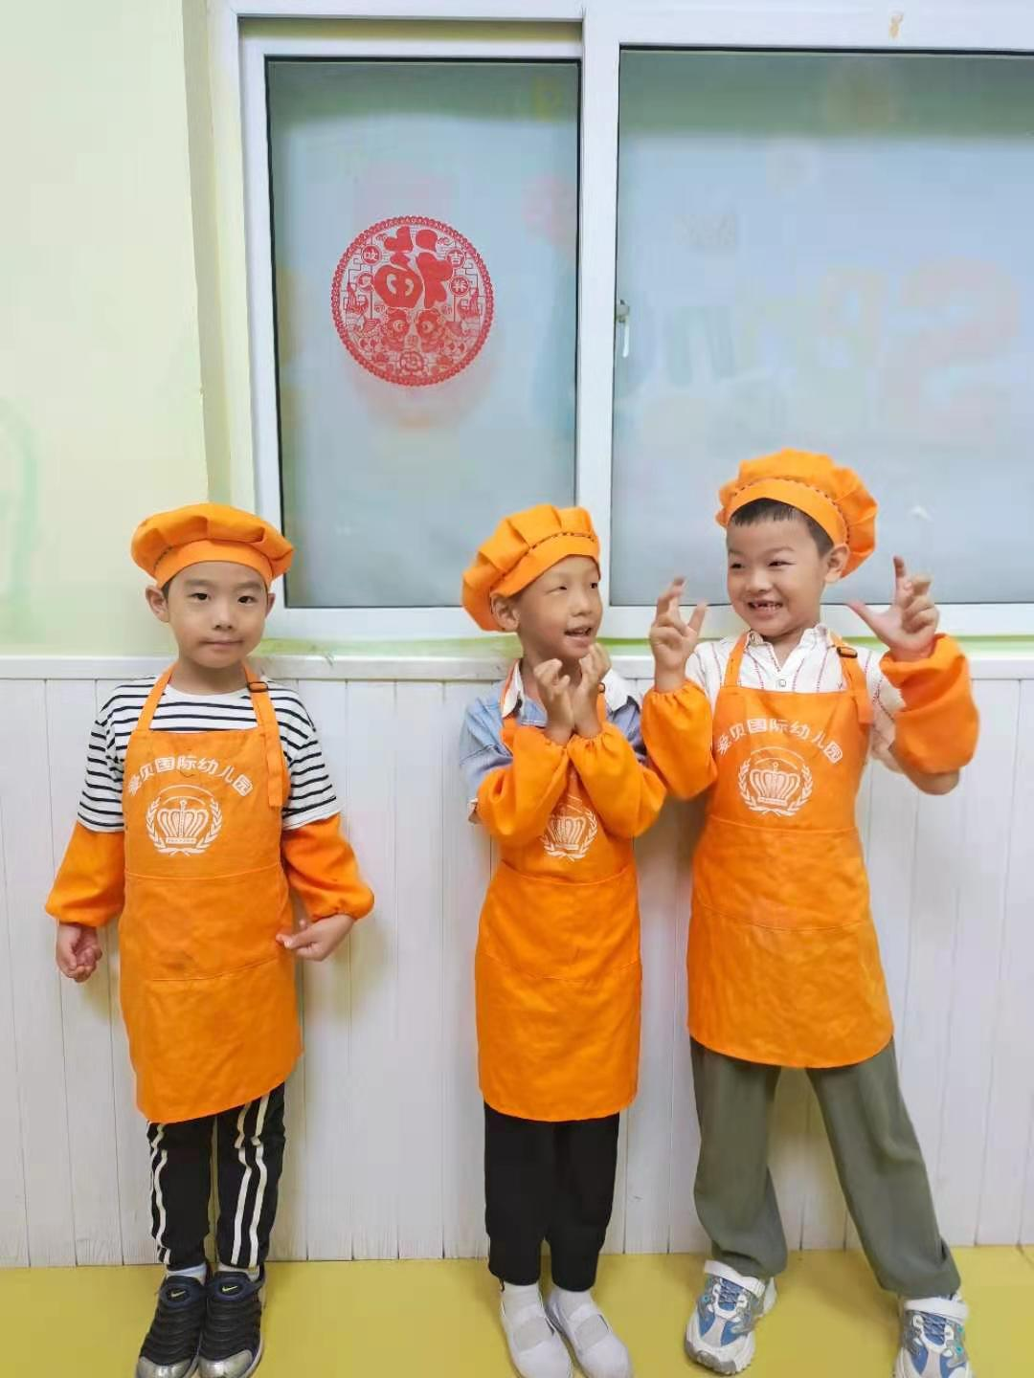
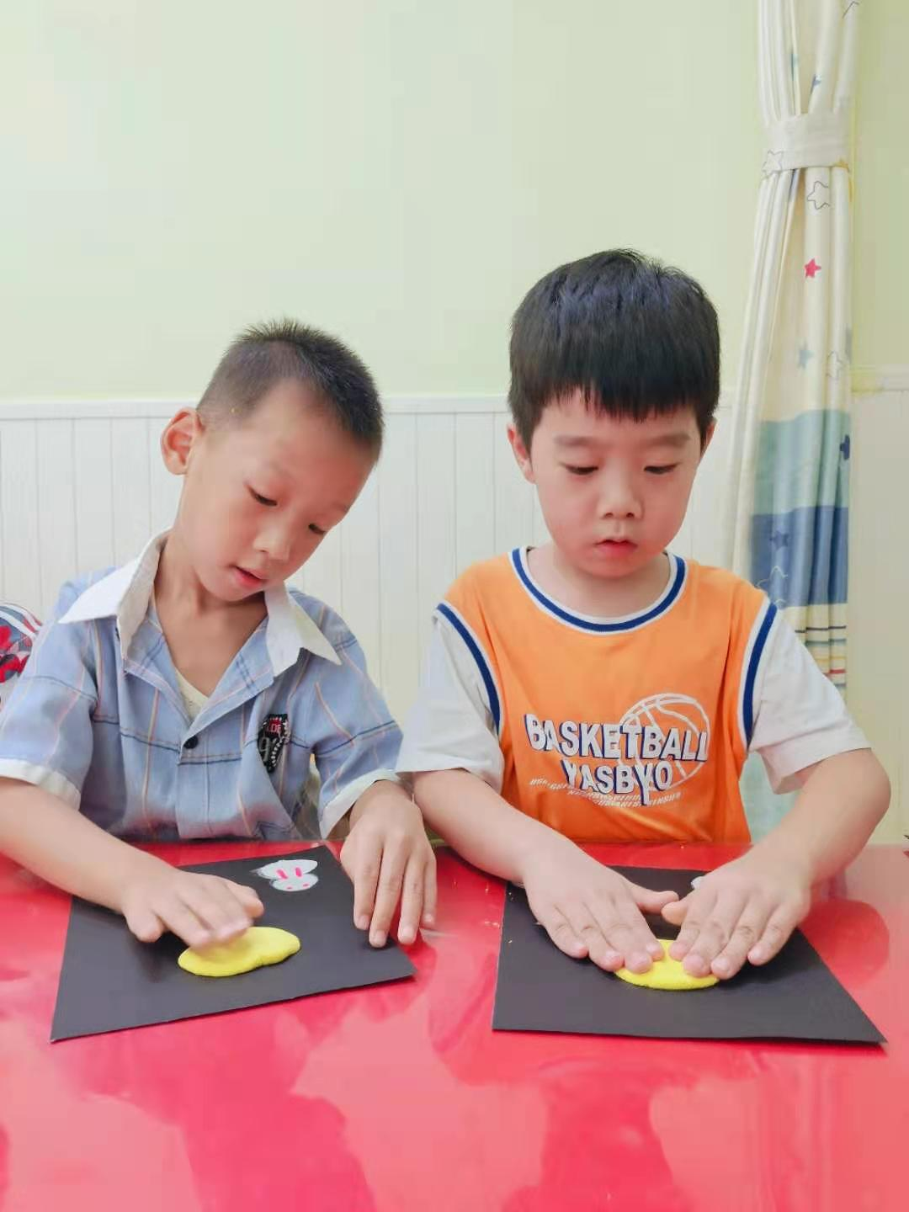

Slide 6
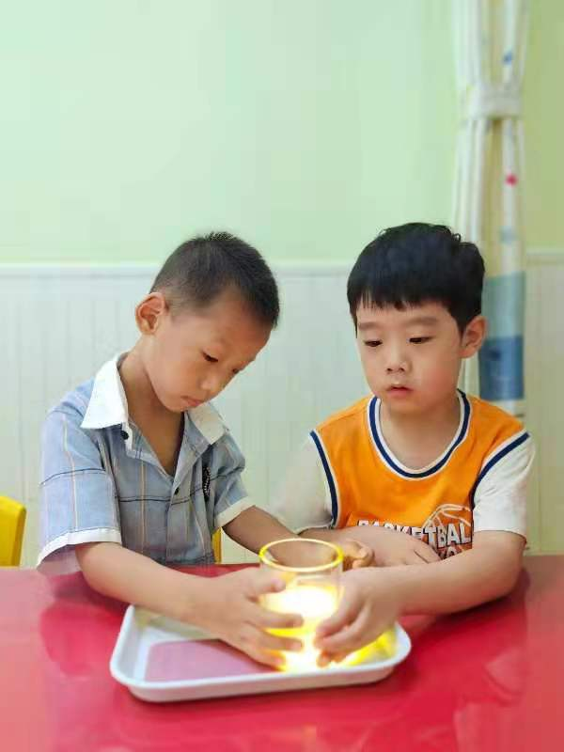
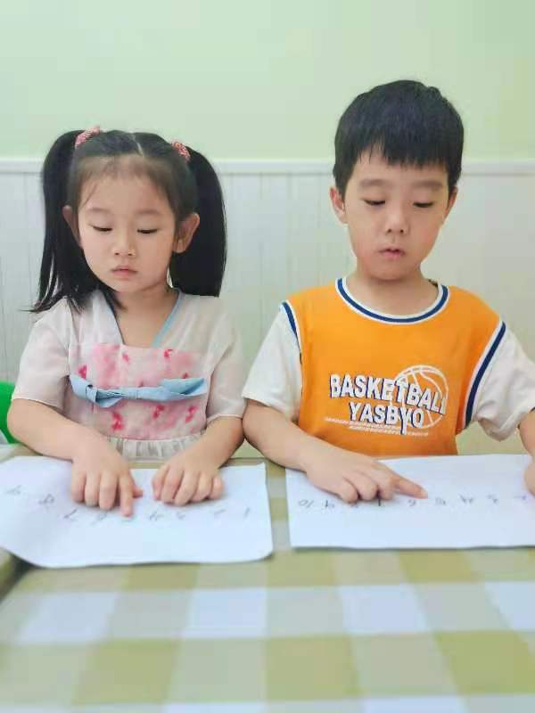

Slide 7
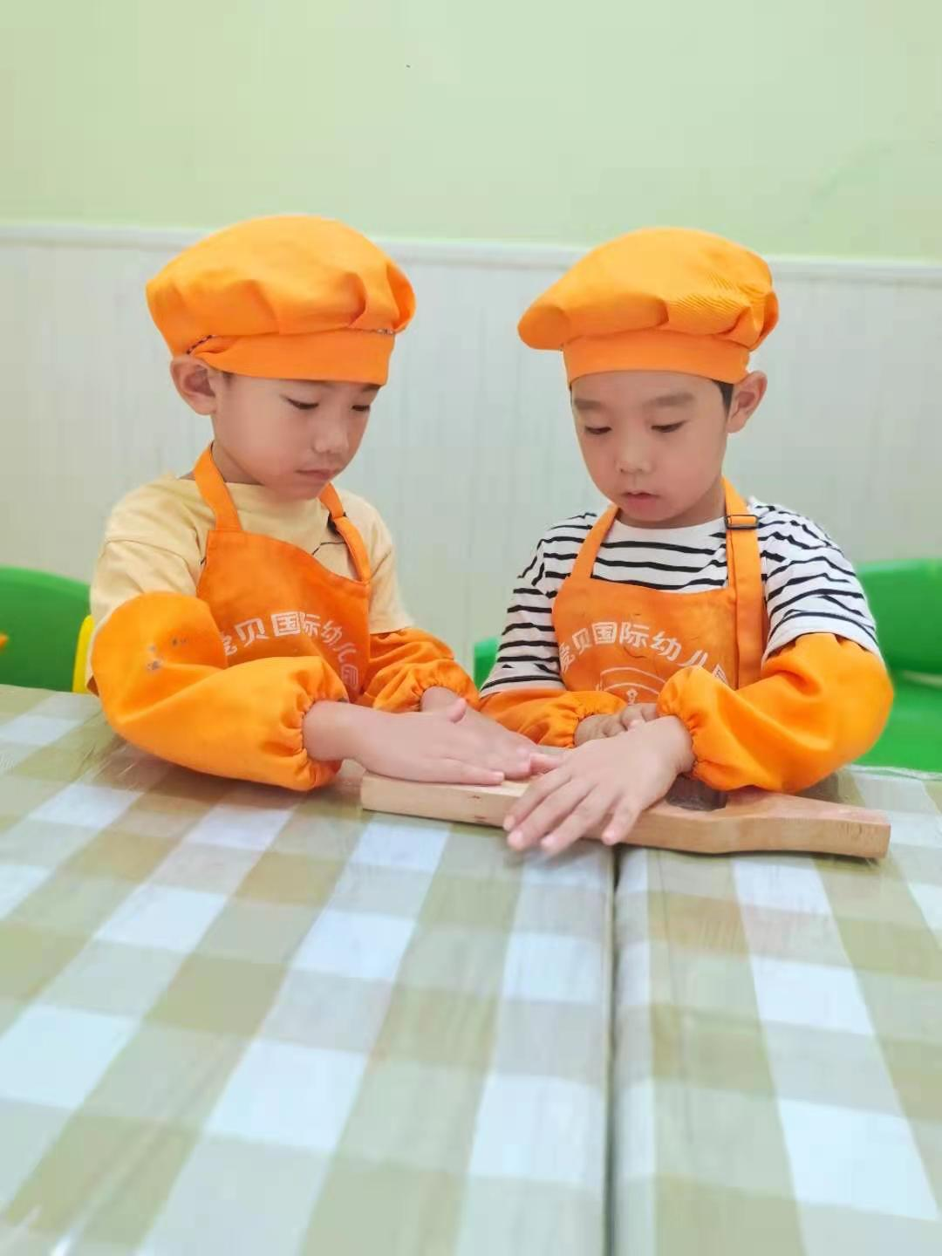
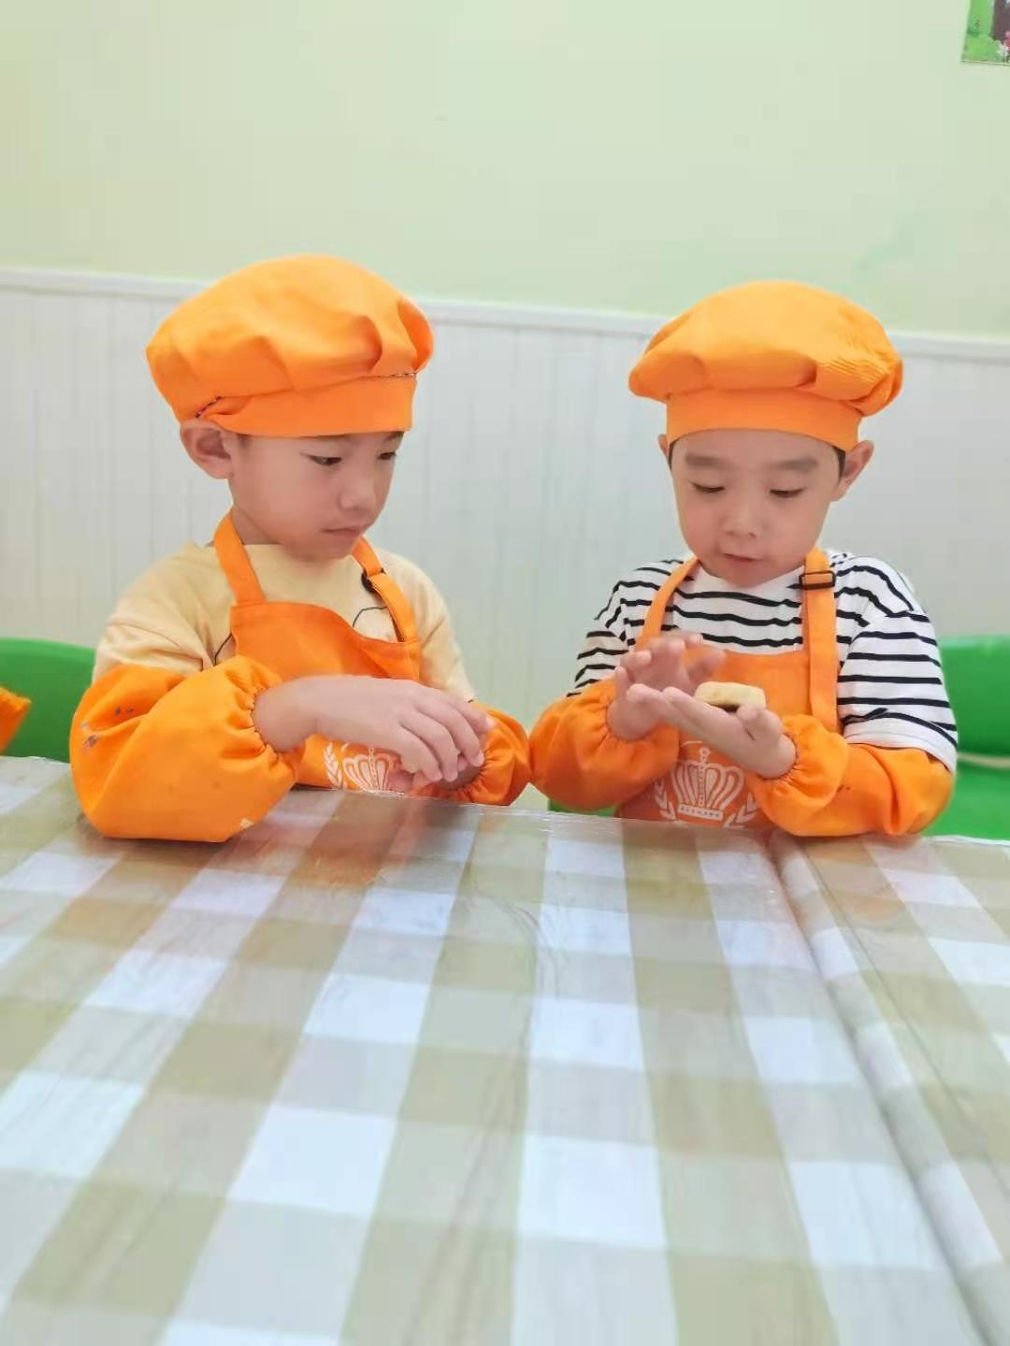

Slide 8
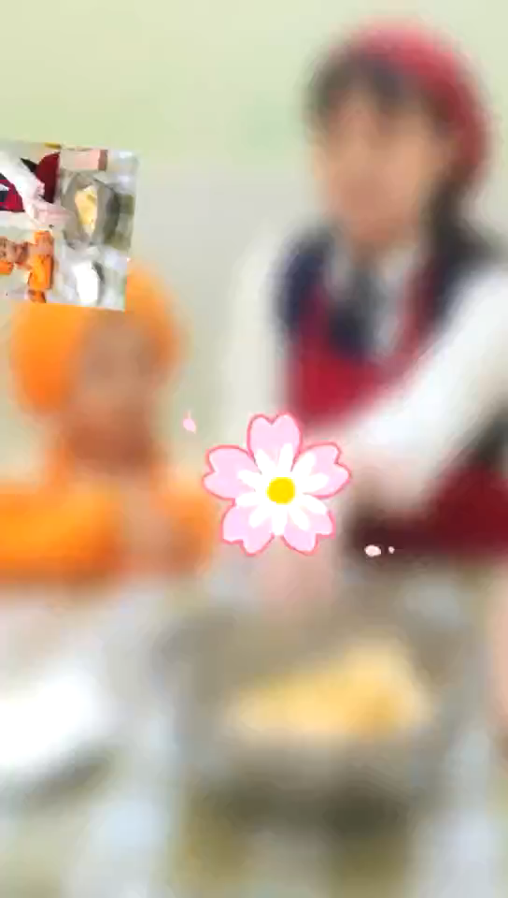

Slide 9
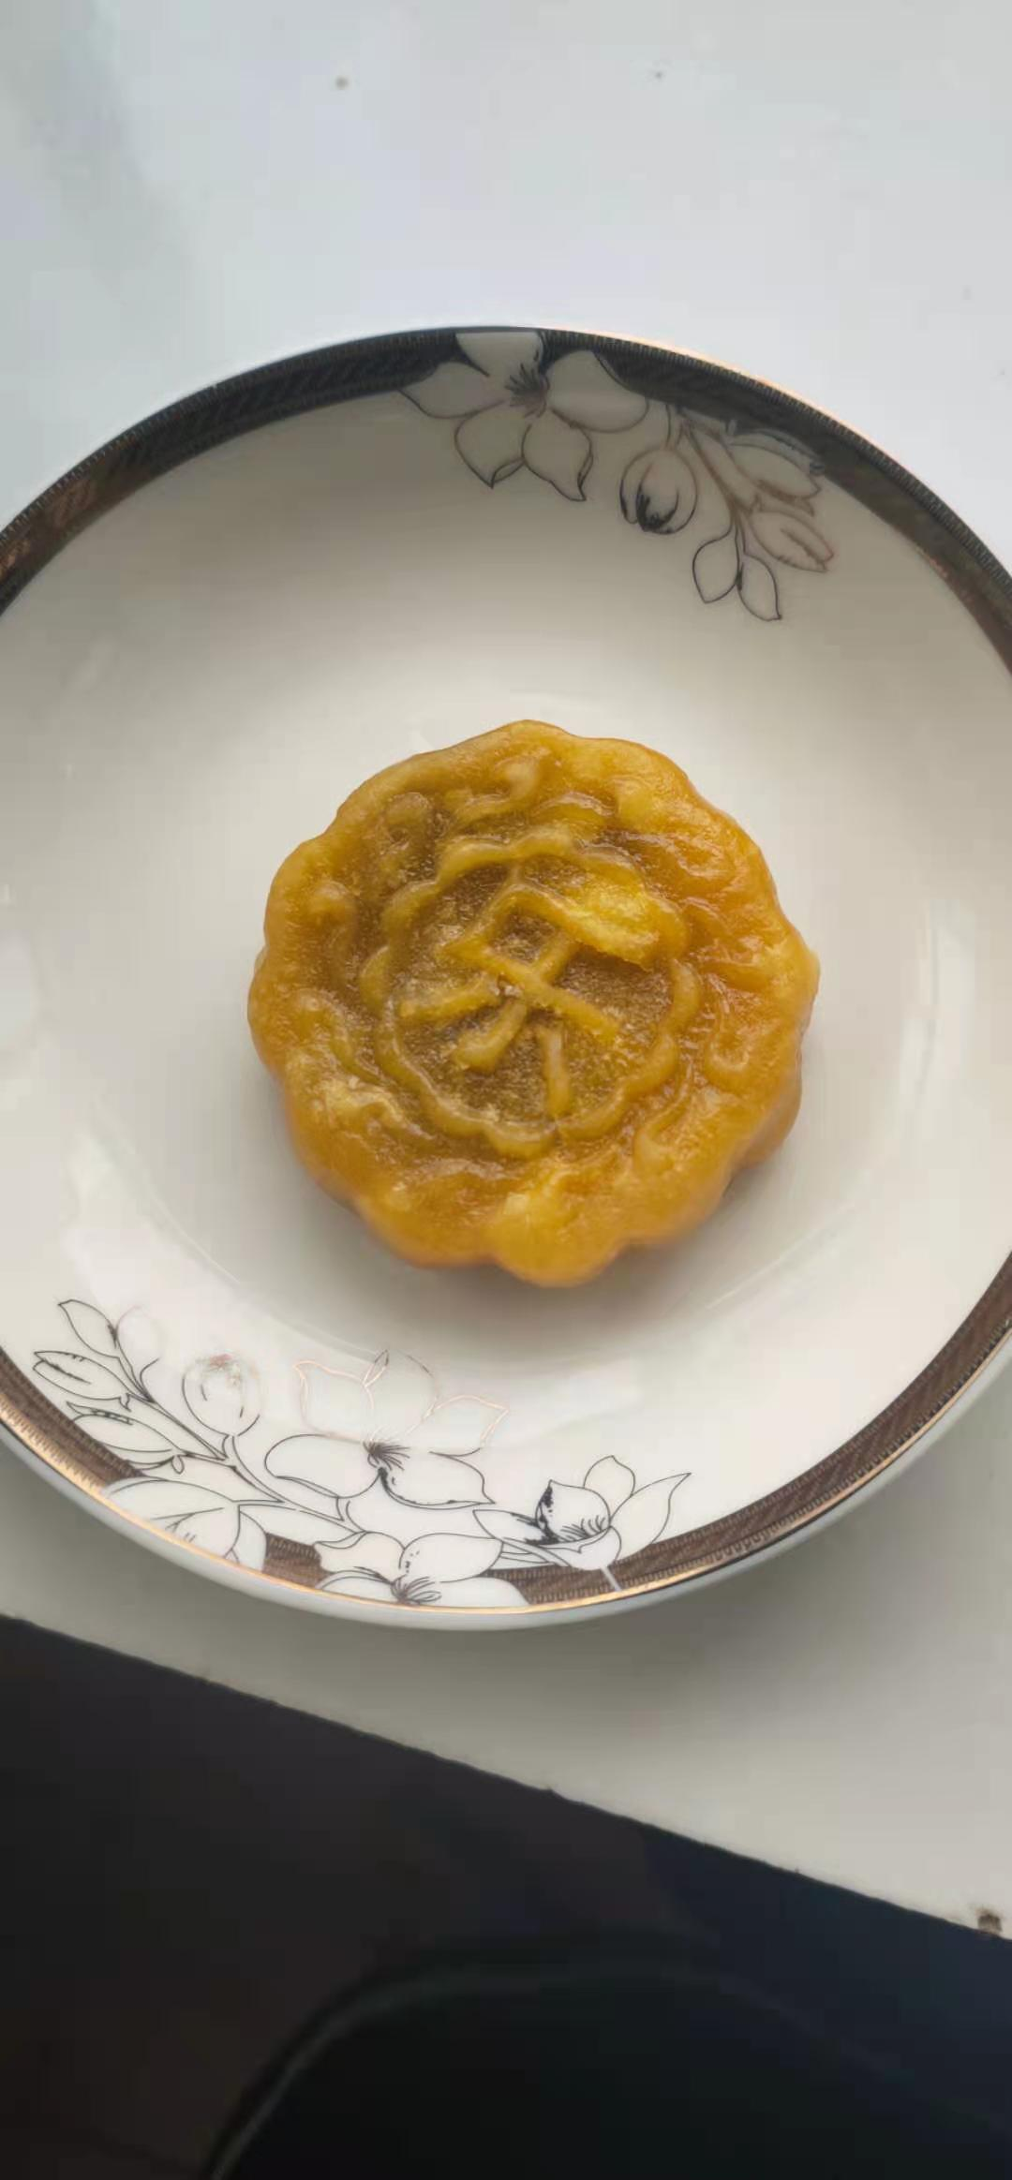
雨宝今天做的月饼，回来重新蒸好后大宝切成四分 跟雨宝一起吃了 我吃了一份 雨宝跟大宝每人一分半。

